Slide 1

P01.埼玉大学55cm望遠鏡SaCRAの
制御システム開発
～第5回 可視赤外線観測装置技術ワークショップ@東北大学 ～
ポスター説明
埼玉大学大学院
修士１年 柴田 吉輝

Slide 2
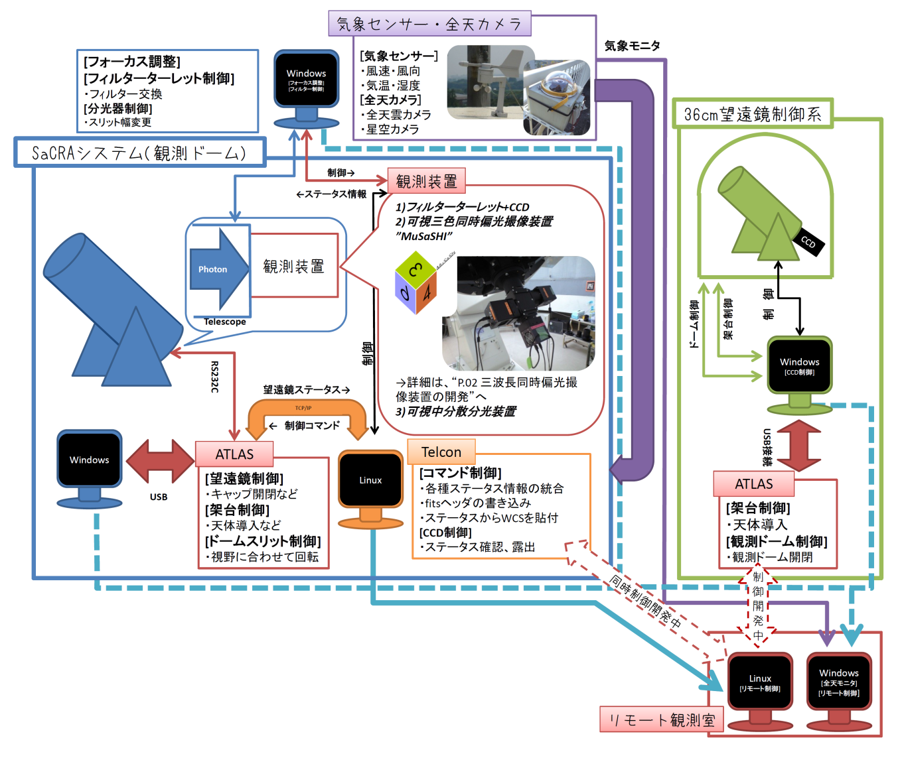

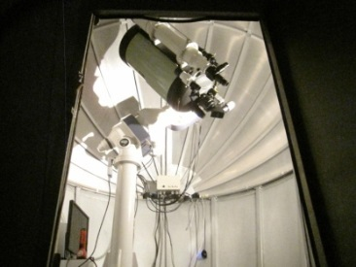
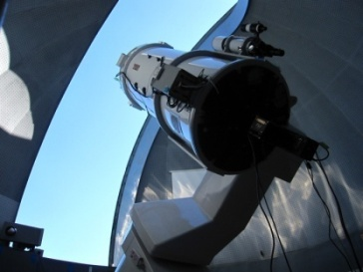
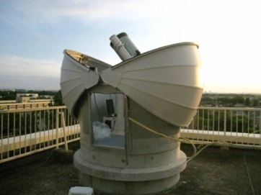
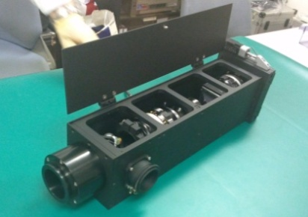
55cm望遠鏡“SaCRA”-制御システム概要
仕様
光学系 |  | リッチー・クレチアン(RC)式 カセグレン式望遠鏡
主 鏡 | 直 径 | 550mm F値：2.7（主焦点） 6.5（カセグレン焦点）
 | 焦点距離 | 3,537mm
副鏡 | 直 径 | 230mm
 | 焦点距離 | 1,500mm
材質/ 鏡面処理 |  | Sitall C0115M アルミ蒸着メッキ SiO₂コーティング
波面精度 |  | 1/10λ
加積重量 |  | カセグレン焦点:25kg 主焦点:6kg
55cm望遠鏡
36cm望遠鏡
観測装置
光学系 | 透過型エシェルグリズム スリットターレット クロスディスバーザー カメラレンズ
スリット幅 | 18~180µm,∞の8種
観測波長 | 4,000~9,000Å
分解能 | R~3,000(@5,500Å)
筐体 | アルミニウム製 アルマイト処理表面 600×100×100mm
可視中分散分光器
Notes:
できているところと、まだのところを明確に
それぞれの制御PCがばらけていることを説明
MuSaSHIはこの後の発表で
分光器は、春季年会で。

Slide 3
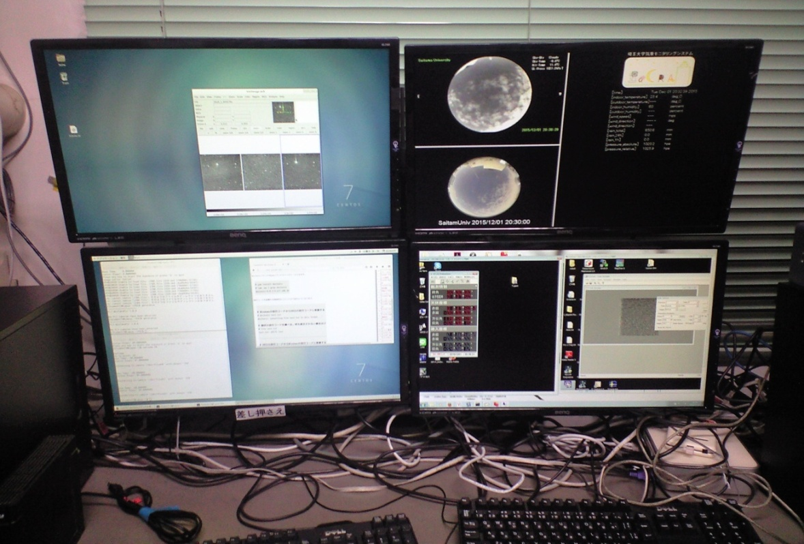
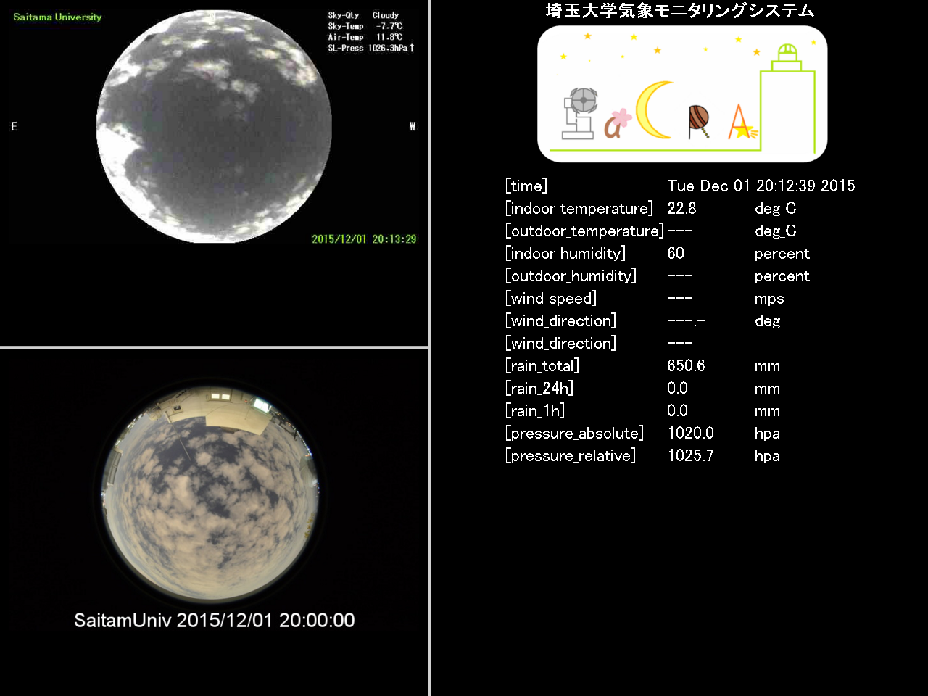
55cm望遠鏡“SaCRA”-制御システム概要
-観測ドームとは別に、屋内リモート観測室を整備
散在する制御PCをリモート：情報・操作を一元化！
→観測効率が飛躍的に向上!!
GRB等の突発天体のために、学外からのリモート制御も検討中
①気象センサーの情報取込
全天監視モニターの整備
-ブラウザ上から確認できる気象モニターサイトを整備
気象センサーの情報取得・モニター監視が可能に！
→天候に応じたターゲットの選択が可能！！
②リモート観測室の整備
天候に応じたターゲット
Notes:
整備が進んだ2点を紹介
→気象モニター、リモート観測室

Slide 4
①気象センサーの情報取込
全天監視モニターの整備
-ブラウザ上から確認できる気象モニターサイトを整備
全天雲カメラ
:暗視用動画カメラ
上空の天候・ 雲量・気温等を モニター
更新/3分おき
気象データ
:佐藤商事 ウェザー ステーショーン
気象観測計 2355
上空/気象観測ドームの・気温・気圧・風向・風速等をモニター
更新/3分おき
星空カメラ
:ニコンD90
＋魚眼レンズ
上空の恒星位置をモニター
更新/昼：30分おき
夜：15分おき
気象センサーの情報取得・モニター監視が可能に！
→天候に応じたターゲットの選択が可能！！

Slide 5
②リモート観測室の整備
-観測ドームとは別に、屋内リモート観測室を整備
散在する制御PCをリモート
：情報・操作を一元化！
→観測効率が飛躍的に向上!!
GRB等の突発天体のために、学外からのリモート制御も検討中
LinuxPC
(実線)
観測ドーム内のTelcon用PCをリモート操作
→観測装置・赤道儀を制御
WindowsPC
気象モニターの表示、及び赤道儀・観測装置制御、副鏡焦点調整用のWindowsPCを リモート操作

Slide 6
まとめ・今後の課題
装置ステータス情報をデータヘッダに書き込む
MuSaSHIのLinux用コマンド制御
可視中分散分光装置の制御ソフトウェア開発
データの簡易一次処理の実施
気象センサー・全天カメラとの連携
SaCRA システムによる36cm望遠鏡同時制御とサーベイ観測システムの構築
データの自動測光解析系の導入（OISTER解析パイプラインの導入）
→今後、SaCRA システムでは、突発天体の半自動観測・解析、遠隔制御、サーベイ観測、36cm望遠鏡との四波長同時撮像、測光分光同時観測等を実施予定

Slide 7
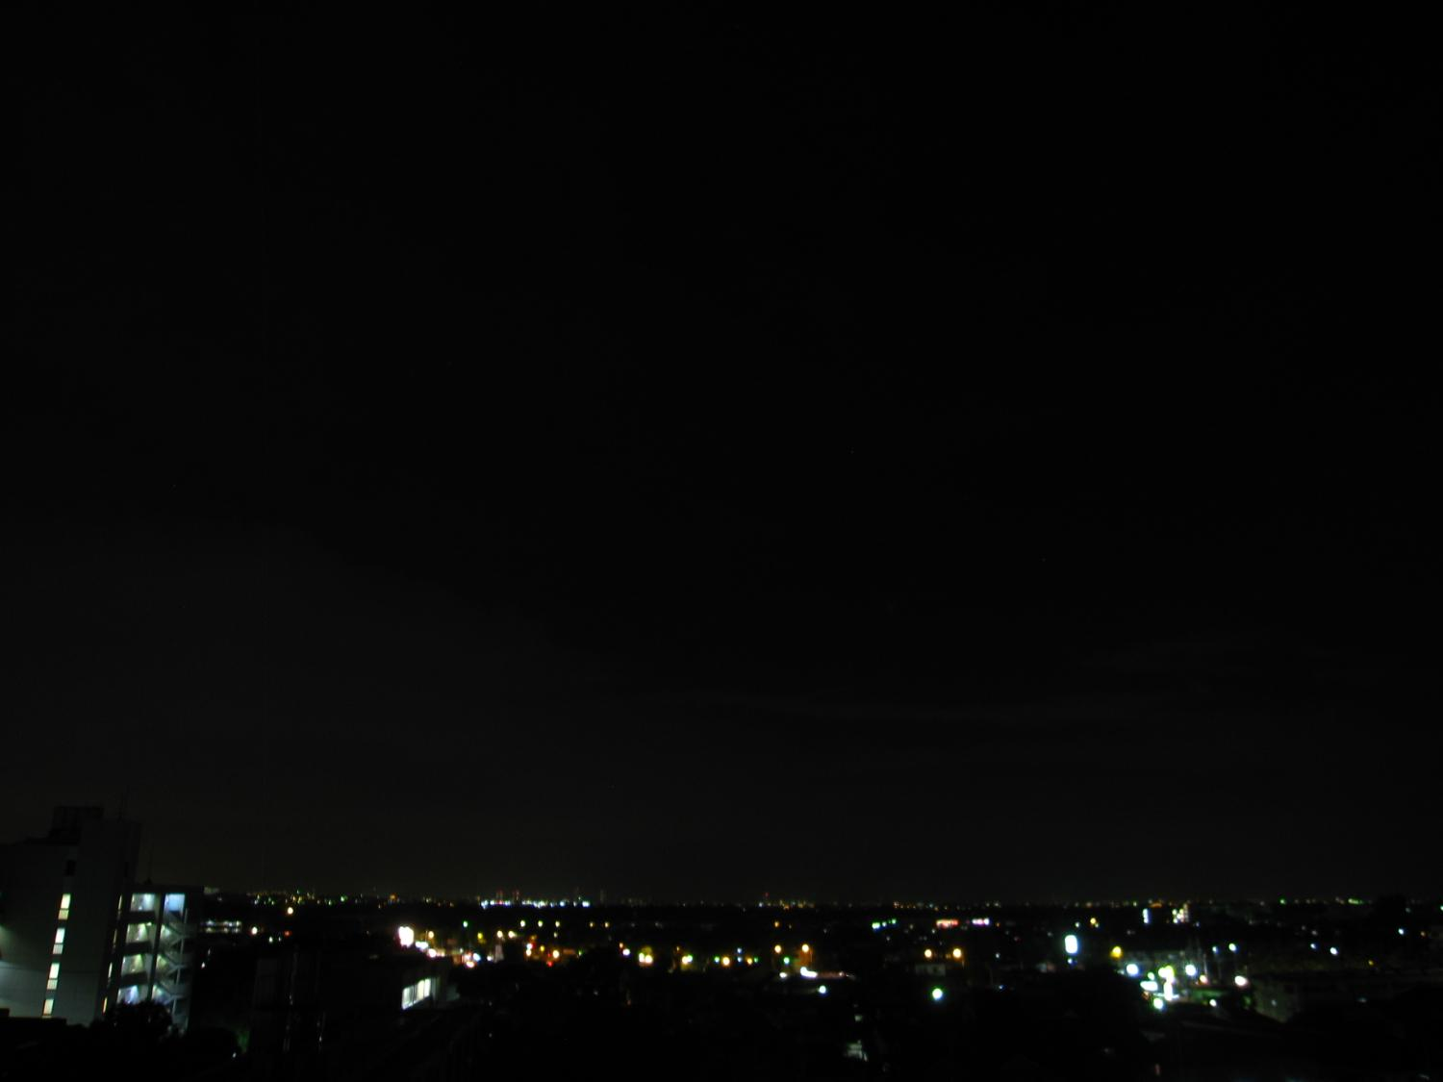
詳しくはポスター“P01”で
お待ちしています
御清聴ありがとうございました

